Slide 1
Paper Reading: “Efﬁcient Divide-and-Conquer Parsing of Practical Context-Free Languages”
Paper from ICFP’13
発表者： kinaba

Slide 2
前提知識１：行列の掛け算

Slide 3
N×N 行列の掛け算
B₁₁ B₁₂ B₁₃
B₂₁ B₂₂ B₂₃
B₃₁ B₃₂ B₃₃
C_{ij} = Σ A_{ik}・B_{kj}
A₁₁ A₁₂ A₁₃
A₂₁ A₂₂ A₂₃
A₃₁ A₃₂ A₃₃
O(N³)
_{回の加算乗算}

Slide 4
再帰的に掛け算
N/2 × N/2 の
行列 4 つに分解して 行列掛け算、
と考えてもよい
B
β
b
ᙙ
A
α
AB+αb
Aβ+αᙙ
a
∀
aB+αb
aβ+∀ᙙ

Slide 5
再帰的に掛け算
N/2 の掛け算を8回 (N/2)³ × 8 = N³
このままでは変化なし
B
β
b
ᙙ
A
α
AB+αb
Aβ+αᙙ
a
∀
aB+αb
aβ+∀ᙙ

Slide 6
[Strassen 69]
式変形すると
7回でできる!!!
⇒ wikipedia
⇒ O(N ^{log2(7)}) 乗算
B
β
b
ᙙ
A
α
AB+αb
Aβ+αᙙ
a
∀
aB+αb
aβ+∀ᙙ

Slide 7
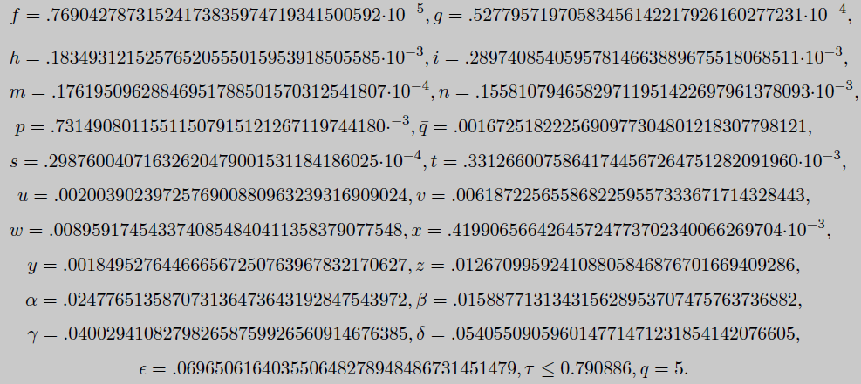
[Williams 11] 等々
もっと頑張って式変形と 解析すると、もっと減る!!!!!!!

Slide 8
ω
現時点の
人類の知識:
ω≦2.372658
行列乗算は
O(N^{ω})
でできる
漸近計算量は速いが
あまりに複雑なので
実際に動かすと O(N³) の普通の乗算を きちんと書いた方が速い。
使えるのはせいぜい Strassen まで。
ωを減らすのは理論的興味。
…と考えられている模様

Slide 9
前提知識２：文脈自由文法

Slide 10
0 と 1 からなる奇数長の回文の文法
S → 0 S 0
S → 1 S 1
S → 0
S → 1

Slide 11
C言語風の何かの文法
文 → if (式 )ブロック
文 → if (式 )ブロック elseブロック
文 → 式 ;
ブロック → 文
ブロック → { 文列
文列 → 文 文列
文列 → }

Slide 12
文脈自由文法
非終端記号 を、文法にしたがって 書き換えっていって作れるのが その”言語”の”文”
という”文法”の定義
S → 0 S 0
S → 1 S 1
S → 0
S → 1

Slide 13
Chomsky 標準形 (CNF)
書き換え先の右辺が記号２つか１つ な文法のことを “Chomsky標準形” であるという。# やや不正確な定義
# この発表ではCNFだけ # 考えます
S → 0 T
T → S 0
S → 1 U
U → S 1
S → 0
S → 1
S → 0 S 0
S → 1 S 1
S → 0
S → 1

Slide 14
CYK法 [Cocke et al. 70][Younger 67][Kasami 65]
文脈自由な文法に対して
S → 0 T
T → S 0
S → 1 U
U → S 1
S → 0
S → 1
“10101”
長さ N の文字列
の構文解析は O(N³) 時間でできる

Slide 15
CYK法 [Cocke et al. 70][Younger 67][Kasami 65]
“10101”
1
- | 0
- | - | 1
- | - | - | 0
- | - | - | - | 1
S → 0 T
T → S 0
S → 1 U
U → S 1
S → 0
S → 1

Slide 16
CYK法 [Cocke et al. 70][Younger 67][Kasami 65]
“10101”
1,S
- | 0,S
- | - | 1,S
- | - | - | 0,S
- | - | - | - | 1,S
S → 0 T
T → S 0
S → 1 U
U → S 1
S → 0
S → 1

Slide 17
CYK法 [Cocke et al. 70][Younger 67][Kasami 65]
“10101”
M₁₂ = M₁₁ ☆ M₂₂
“1文字目から2文字目まで” を生成するには “1文字目から1文字目” を作り “2文字目から2文字目”を作る
1,S | T
- | 0,S
- | - | 1,S
- | - | - | 0,S
- | - | - | - | 1,S
S → 0 T
T → S 0
S → 1 U
U → S 1
S → 0
S → 1

Slide 18
CYK法 [Cocke et al. 70][Younger 67][Kasami 65]
M₁₃ = M₁₁ ☆ M₂₃
† M₁₂ ☆ M₃₃
“10101”
1,S | T | S
- | 0,S | U
- | - | 1,S | T
- | - | - | 0,S | U
- | - | - | - | 1,S
S → 0 T
T → S 0
S → 1 U
U → S 1
S → 0
S → 1

Slide 19
CYK法 [Cocke et al. 70][Younger 67][Kasami 65]
“10101”
1,S | T | S | T | S
- | 0,S | U | S | U
- | - | 1,S | T | S
- | - | - | 0,S | U
- | - | - | - | 1,S
S → 0 T
T → S 0
S → 1 U
U → S 1
S → 0
S → 1

Slide 20
本題

Slide 21
[Valiant 75]
定理: CFG構文解析は O(N^{ω}) 時間で可能
行列の掛け算と 同じくらいの

Slide 22
おさらい
行列の掛け算と 同じくらいの
CFG構文解析は O(N^{ω}) 時間で可能
O(N³) 未満の行列乗算法は、複雑で
実用には適さない

Slide 23
おさらい
行列の掛け算と 同じくらいの
CFG構文解析は O(N^{ω}) 時間で可能
O(N³) 未満の行列乗算法は、複雑で
実用には適さない
⇒
行列乗算を使うValiantの構文解析法も 実用するならO(N³)でCYKと同じ。
この定理は理論的な興味にすぎない…？

Slide 24
読んだ論文

Slide 25
読んだ論文
“Efﬁcient Divide-and-Conquer Parsing of Practical Context-Free Languages”
To appear in ICFP’13
Bernardy & Claessen
Haskell で書かれ Haskell でスクリプトが書けるエディタ “Yi” を作っている人
Valiant 法を新しい視点から見直す
Valiant 法が “速く” 動く文法について考える
実際のプログラミング言語の文法はそうであると主張する
あと普通に Valiant 法の説明が Valiant の原論文より100倍 読みやすい

Slide 26
Valiant 法を新しい視点から見直す
“文脈自由文法の構文解析は 行列乗算を使って実装できる”
△ 理論上 O(N^{ω}) 時間でできる
○ 乗算が高速にできるような 特殊な行列しか使わないなら 実用上もっと速くできる

Slide 27
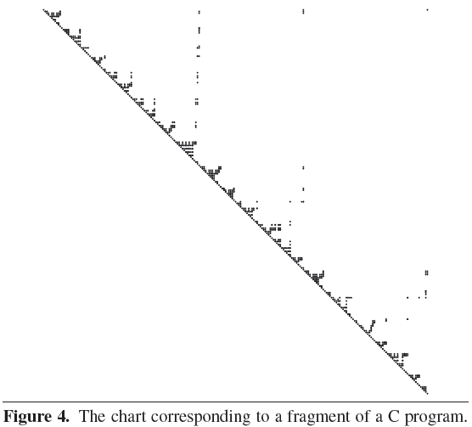
疎行列！

Slide 28
Valiant 法の説明 (Why行列)
行列の
掛け算の形
CYK 法を思い出そう
M_{ij} = ∪ (M_{ik} ☆ M_{kj})
“i 文字目から j文字目まで” が生成可能か調べる “i 文字目から k 文字目” を調べ “k 文字目から j 文字目”を調べ それを作れる文法規則があるか 調べる
1,S | T | S
- | 0,S | U
- | - | 1,S | T
- | - | - | 0,S | U
- | - | - | - | 1,S

Slide 29
Valiant 法の説明(Why行列)
CYK 法のナナメ一列を埋める操作は
要素 ⇒ 非終端記号の集合
要素の足し算 ( ∪ ) ⇒ 集合の合併
要素の掛け算 ( ☆ ) ⇒ X☆Y = {N | N→ML, M∈X, L∈Y }
の行列乗算！！！！！！
1,S | T | S
- | 0,S | U
- | - | 1,S | T
- | - | - | 0,S | U
- | - | - | - | 1,S

Slide 30
Valiant 法の説明
CYK 法のナナメ一列を埋める操作は行列乗算 ⇒ ナナメ N 列を埋める操作は O(N^{ω+1}) !!?!?!!!?!?!?!
CYK 法の表全部を埋める操作は、 乗算結果が変わらなくなるまで掛け算を繰り返す操作 ⇒ “Transitive Closure” ⇒ 定理： 上三角行列のTCはO(N^{ω})時間で計算できる
1,S | T | S
- | 0,S | U
- | - | 1,S | T
- | - | - | 0,S | U
- | - | - | - | 1,S

Slide 31
Valiant 法の説明 (TC計算)
“C=C・C+W” ⇒ 掛け算しても 変わらない 不動点

Slide 32
Valiant 法の説明
Strassen乗算を思いだそう
N/2 × N/2 行列に分解して 再帰的に計算
B
β
b
ᙙ
A
α
AB+αb
Aβ+αᙙ
a
∀
aB+αb
aβ+∀ᙙ

Slide 33
Valiant 法の説明
TCも N/2 × N/2 行列に分解して再帰計算

Slide 34
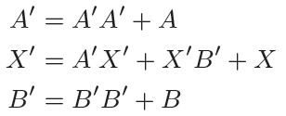
Valiant 法の説明
A’ と B’ は A と B の TC。 再帰計算で求まる。
X’ は？

Slide 35
Valiant 法の説明
A,B,Xが与えられた時
を満たすYを求める関数を
とする。X’=V(A’,X,B’)
A’ と B’ は A と B の TC。 再帰計算で求まる。
X’ は？

Slide 36
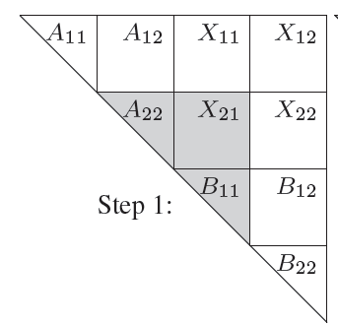
Valiant 法の説明
さらに ４つに
分解

Slide 38
を満たす Y =

Slide 39
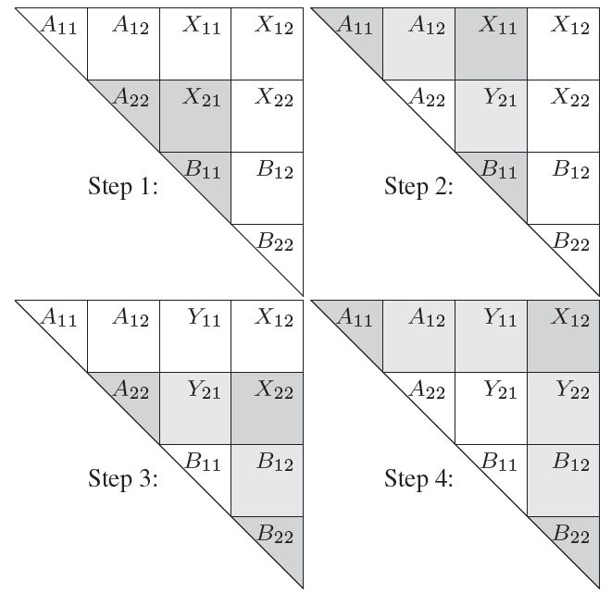
この式変形の 読み方

Slide 40
Valiant 法の計算時間
T(N) = N×N行列のTC計算
V(N) = N×N行列の V の計算
M(N) = N×N行列の乗算
T(N) = 2 T(N/2) + V(N)
V(N) = 4 V(N/2) + 4 M(N/4)
よって T(N)≦O(N^{ω}) (???)

Slide 41
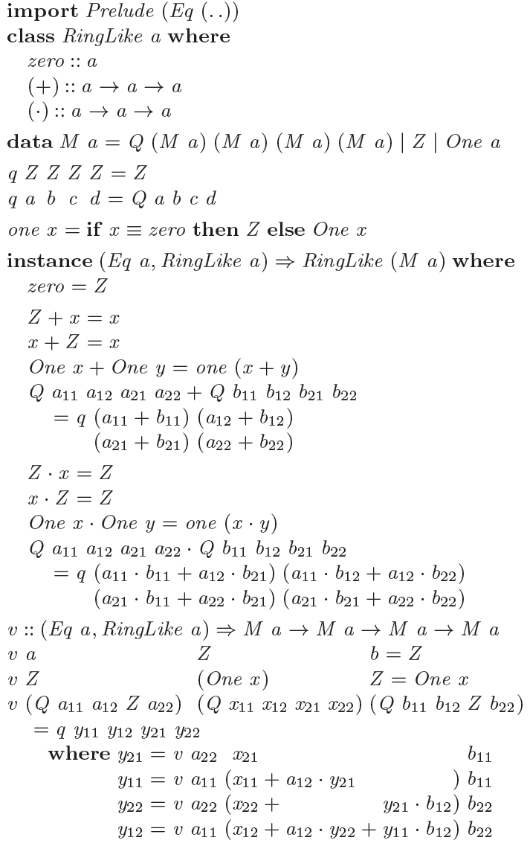
Haskell での実装

Slide 42
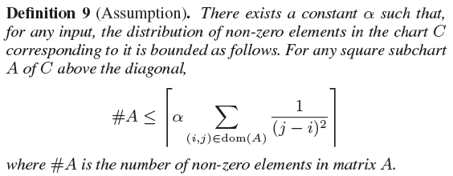
どのような文法で、疎行列になるか？

Slide 43
スライドはここで終わっている
（スライド作っている時間がありませんでした…）

